Slide 1


BÀI GIỚI THIỆU SÁCH THÁNG 2
ĐẠI THẮNG MÙA XUÂN NĂM 1975
NXB Thông Tấn
Năm XB 2005
Sách dày 200 trang

Slide 2

ĐẠI THẮNG MÙA XUÂN NĂM 1975
NXB Thông Tấn
Năm XB 2005
Kính thưa các thầy giáo, cô giáo cùng toàn thể các ban học sinh thân mến!
Nhân kỷ niệm 93 năm ngày thành lập Đảng CSVN quang vinh của toàn Đảng, toàn quân và toàn dân ta; cùng với Xuân Quý Mão sẽ trở về trên khắp mọi miền đất nước thân yêu.Thư viện trường THCS Thụy Phương xin trân trọng giới thiệu đến quý thầy cô và các học sinh cuốn sách “Đại thắng mùa xuân 1975” của nhà xuất bản Thông Tấn ấn hành năm 2005.

Slide 3
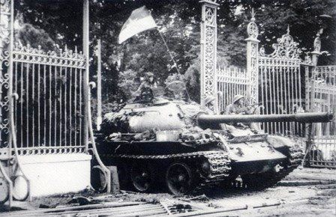

Sách gồm 200 trang là tập hợp hơn 300 bức ảnh tư liệu quý từ nhiều nguồn trong và ngoài nước, được trình bày một cách hệ thống, khoa học theo mốc lịch sử, giúp các em có thể hiểu được quá trình diễn biến của từng giai đoạn của cuộc chiến tranh giải phóng dân tộc của nhân dân ta.
Cuốn sách được chia thành 7 phần theo tiến trình của cuộc tiến công: Phần 1: Cuộc tổng tiến công và nổi dậy mùa xuân năm 1975, giải phóng miền nam thống nhất đất nước (4/3/1975 – 1/5/1975)
Phần 2: Quyết tâm chiến lược giải phóng miền Nam
Trong phần 1 và 2 này, tác giả đã cho chúng ta thấy vai trò, tầm quan trọng và trách nhiệm của từng đồng chí trong ban chỉ huy chiến dịch.
01

Slide 4
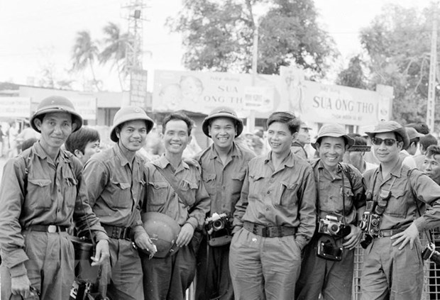
Các em ạ, nếu năm 1946 chủ tịch Hồ Chí Minh đưa ra lời kêu gọi toàn quốc kháng chiến, người đã nói: “Chúng ta muốn hòa bình, chúng ta phải nhân nhượng. Nhưng chúng ta càng nhân nhượng, thực dân Pháp càng lấn tới, vì chúng muốn cướp nước ta lần nữa!
Không! Chúng ta thà hy sinh tất cả, chứ nhất định không chịu mất nước, nhất định không chịu làm nô lệ” Thì trong chiến dịch Hồ Chí Minh, với vai trò là một thành viên trong ban chỉ huy chiến dịch đại tướng Võ Nguyên Giáp trong bức điện mật truyền tới tất cả các đơn vị trên đường Trường Sơn ngày 7/4/1975 đã đưa ra một mệnh lệnh vô cùng nổi tiếng, trong thư có đoạn: “Thần tốc, thần tốc hơn nữa; táo bạo, táo bạo hơn nữa; tranh thủ từng phút, từng giờ, xốc tới mặt trận; giải phóng miền Nam; quyết chiến và toàn thắng”. Mệnh lệnh khi được đưa ra đã góp phần thúc đẩy to lớn tinh thần của các chiến sĩ chúng ta.

Slide 5
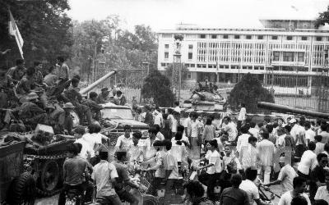
Các em đọc tới phần 3: Buôn Ma Thuột – đòn đột phá chiến dịch Tây Nguyên – chiến dịch mở đầu cho cuộc tiến công và nổi dậy mùa xuân 1975
Phần 4: Cuộc tiến công giải phóng Huế, Đà Nẵng và các tỉnh miền trung Phần 5: Đồng Bằng Sông Cửu Long và các tỉnh miền đông nam bộ kết hợp tiến công và nổi dậy diệt địch, tạo thế tạo lực cho trận quyết chiến cuối cùng. Phần 6: Chiến dịch Hồ Chí Minh kết thúc toàn thắng cuộc kháng chiến chống Mỹ cứu nước Phần 7: Miền nam hoàn toàn giải phóng, thống nhất đất nước. Thì có lẽ chúng ta đã thấy được bức tranh toàn cảnh của chiến dịch. Trong cuốn sách tác giả cùng đã sử dụng những trích dẫn, phỏng vấn của nhân chứng lịch sử, các nhà lãnh đạo, những vị đại tướng trực tiếp chỉ huy chiến dịch Sài Gòn – Gia Định hay còn được gọi là chiến dịch Hồ Chí Minh.

Slide 6
Nói đến chiến dịch Hồ Chí Minh, tác giả cũng đã tổng kết rất nhiều những yếu tố làm nên thành công của chiến dịch này, nhưng chúng ta chỉ cần nhớ tới 3 yếu tố chính:
Thứ 1, là sự lãnh đạo tài tình, sáng suốt của Đảng cộng sản Việt Nam, đứng đầu là chủ tịch Hồ Chí Minh Thứ 2, là sự đoàn kết, quyết tâm chiến thắng, sẵn sàng hi sinh tất cả vì độc lập tự do của tổ quốc. Thứ 3, là sự ủng hộ, giúp đỡ của những lực lượng yêu hòa bình trên thế giới. Chủ yếu là của người anh cả của Xã hội chủ nghĩa Liên Xô, là lực lượng yêu hòa bình tại Pháp, Mỹ,… 40 năm đã đi qua nhưng thời khắc 11 giờ 30, ngày 30/4/1975 giây phút thiêng liêng khi chúng ta cắm lá cờ của lên nóc Dinh Độc Lập, chính thức xác lập nền hòa bình của dân tộc vẫn còn sống mãi, được tái hiện một cách chân thực và đầy đủ trong cuốn sách. Đó là những hình ảnh quân Mỹ, Ngụy trốn chạy khỏi Sài Gòn.

Slide 7
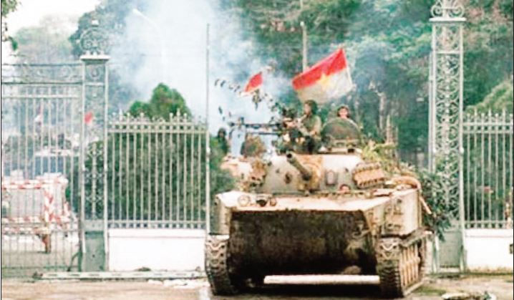
Vừa rồi, thư viện đã giới thiệu tới các thầy cô giáo cùng toàn thể các em học sinh cuốn sách “Đại thắng mùa xuân năm 1975”, thư viện còn rất nhiều những cuốn sách cùng chủ đề ,thư viện luôn mở cửa và chào đón các em.
Một Lần nữa xin kính chúc sức khỏe quý Thầy Cô và các em học sinh thân yêu. Chúc năm mới an khang thịnh vượng, xin chào và hẹn gặp lại Thầy Cô và các em học sinh trong buổi giới thiệu sách tháng 3.

Slide 8

THANK YOU

